Slide 1
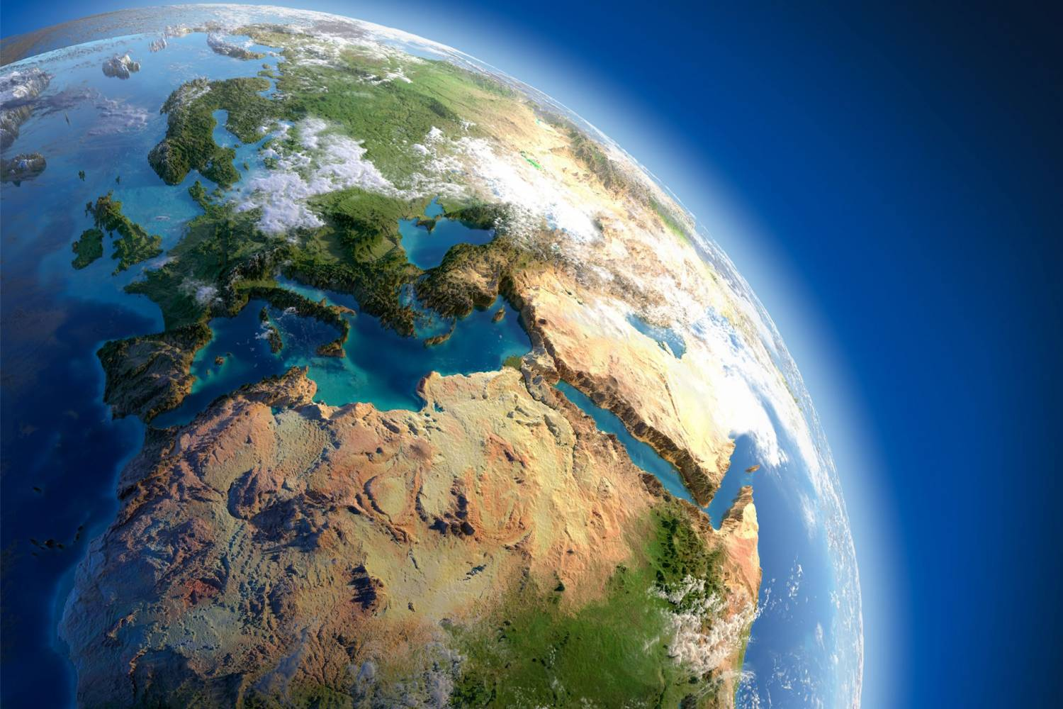
Природні комплекси материків і
океанів. Широтна зональність і висотна поясність
Географія 7 клас

Slide 2
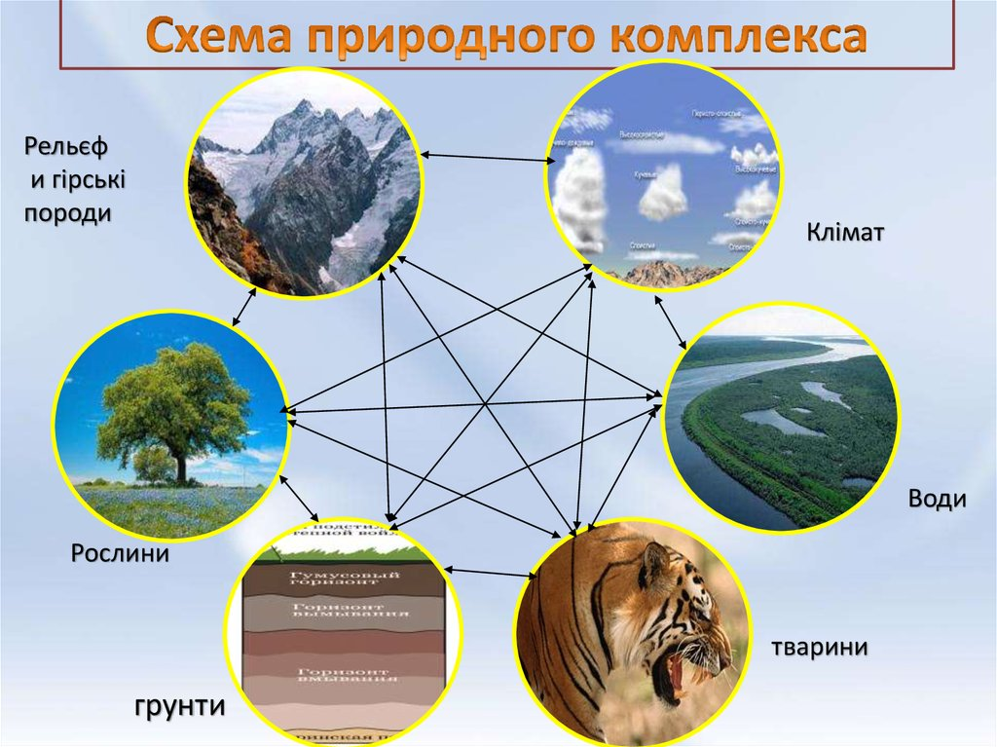
Природний комплекс - ділянка земної поверхні, яка відрізняється особливостями природних компонентів, що знаходяться в складній взаємодії
При зміні одного компонента природного комплексу, змінюється весь природний комплекс

Slide 3
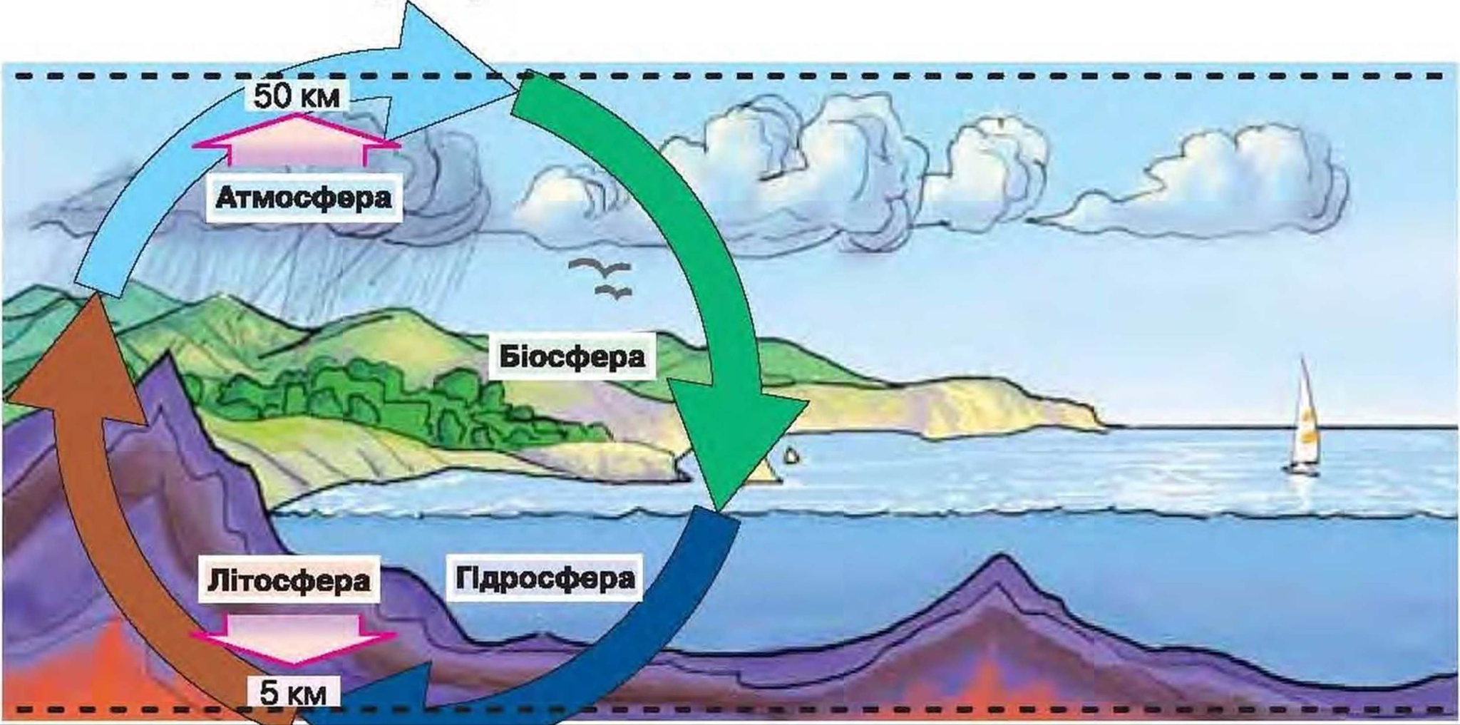
Географічна оболонка - глобальний природний комплекс. Оболонка, в межах якої взаємодіють, взаємопроникають і стикаються верхні шари літосфери, нижні шари атмосфери, вся гідросфера та біосфера.

Slide 4
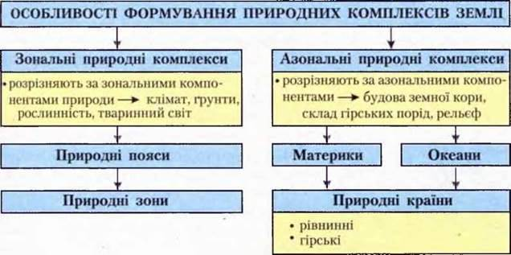

Slide 5
Географічні пояси - найбільші зональні природні комплекси географічної оболонки. Виділяються переважно за кількістю сонячної енергії і характером переміщення повітряних мас. Усередині пояси розділяють на берегові та внутрішні (континентальні). Вони мають різне зволоження і різний ступінь континентальності клімату, відрізняються режимом випадання опадів, сезонними ритмами, різним набором і напрямом простягання природних зон. Для кожного географічного поясу на материках характерний свій набір природних зон.

Slide 6
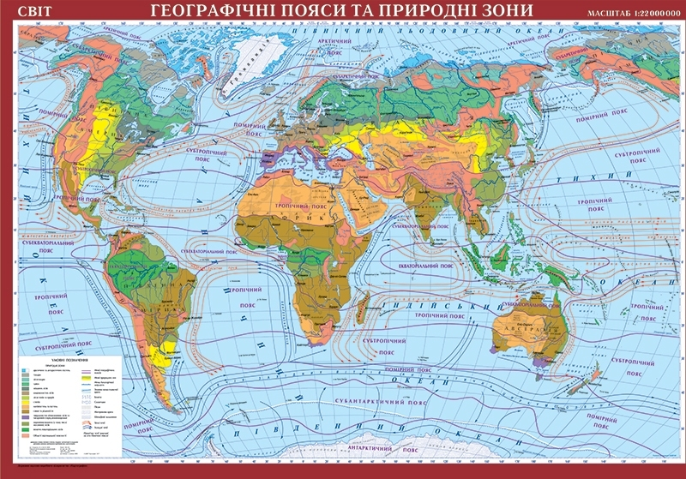
Робота з картою. Проаналізуйте, яким географічним поясам відповідають які природні зони. Визначте, які природні зони займають найбільшу прлощу на материках.

Slide 7
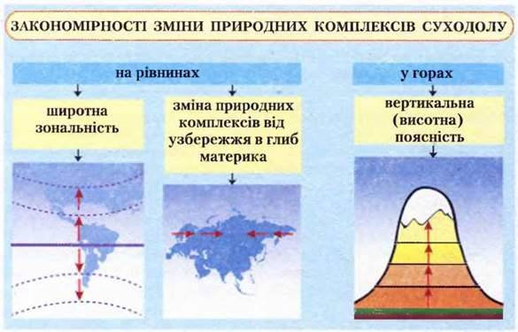
Явище повторення однакових співвідношень тепла й вологи на різних материках називають природною зональністю. Природну зональність на рівнинах називають горизонтальною або широтною. У горах зміну природних комплексів з висотою називають вертикальною поясністю.

Slide 8
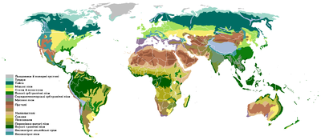
Природні зони

Slide 9
Висновки
Географічні пояси - найбільші зональні природні комплекси материків;
Географічні пояси поділяють на природні зони;
Природні зони відрізняються переважанням певних ландшафтів, що пояснюється співвідношенням тепла і вологи;
Явище повторення однакових співвідношень тепла й вологи на різних материках називають природною зональністю;
Природну зональність на рівнинах називають горизонтальною або широтною.
У горах зміну природних комплексів з висотою називають вертикальною поясністю.

Slide 10
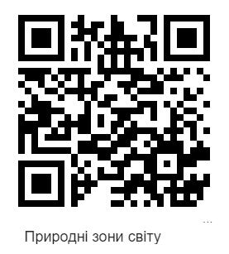
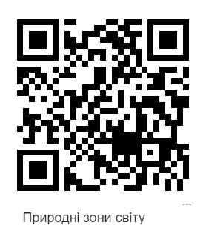
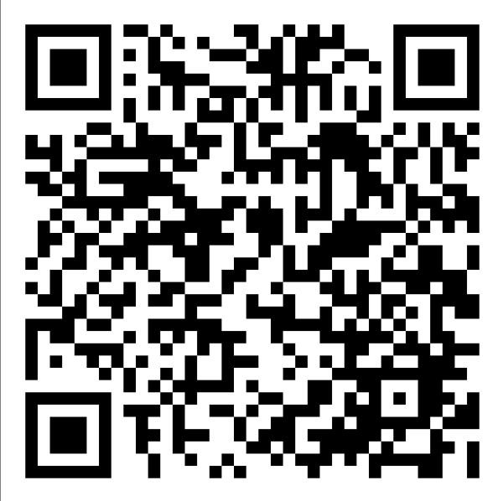
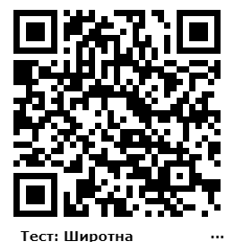
Домашнє завдання
Прочитайте параграф 11 підручника;
Виконайте інтерактивну гру “Природні зони світу”, перейшовши за посиланням https://www.purposegames.com/game/7p5whlSldUa;
Виконайте інтерактивну гру “Природні зони світу”, перейшовши за посиланням https://www.purposegames.com/game/aRBUZIbGyt4;
Виконайте інтерактивну вправу, перейшовши за посиланням https://learningapps.org/display?v=pocq7tcdn21
Виконайте тренувальні тести “Широтна зональність та висотна поясність, перейшовши за посиланням http://merkator.org.ua/testy/shyrotna-zonalnist-i-vertykalna-pojasnist/

